Slide 1
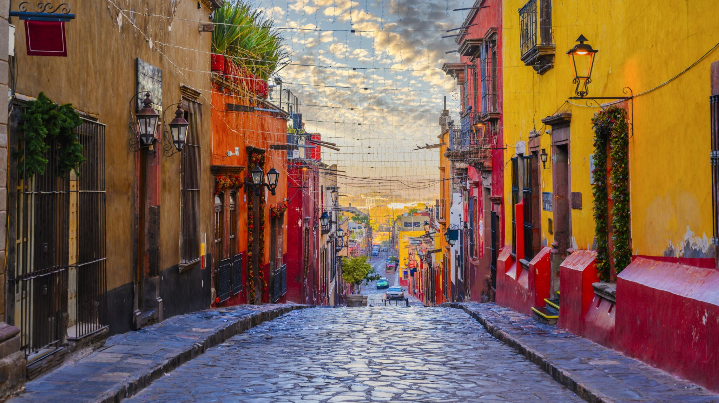
¡Bienvenido/a a la ciudad!

Slide 2
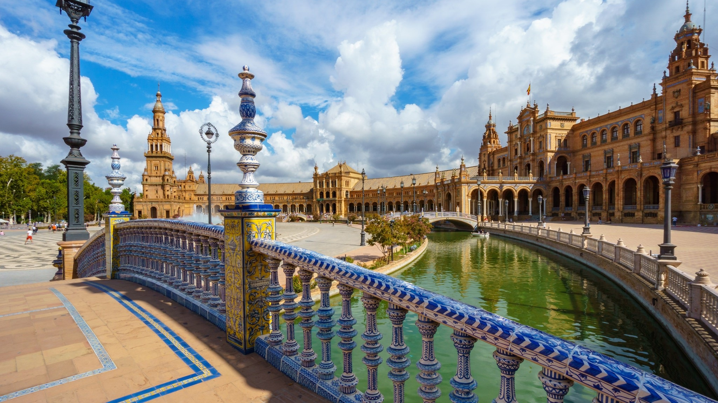
lA
Plaza de españa (sevilla)
¿MASCULINO (EL)O FEMENINO(LA)?
¿Plural?

Slide 3
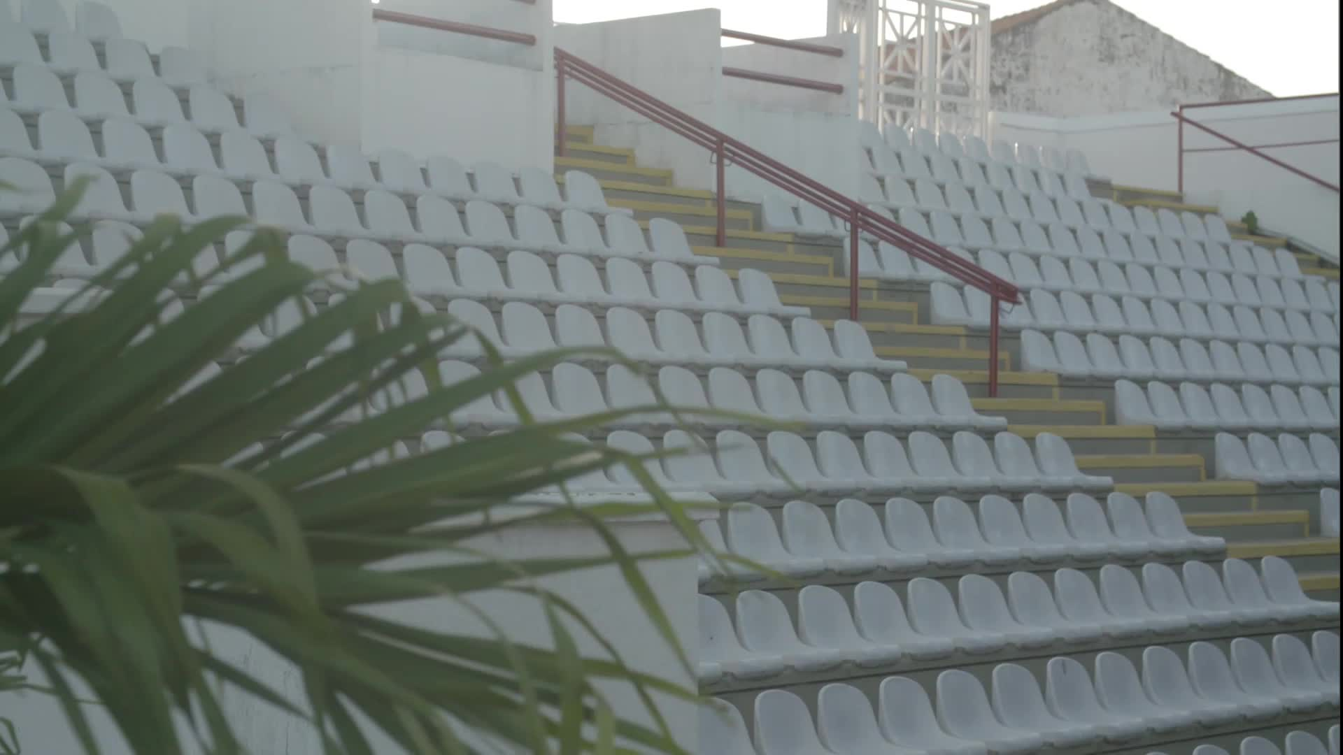
ESTADIO
EL
Los estadios
¿EL O LA?
¿PLURAL?

Slide 4
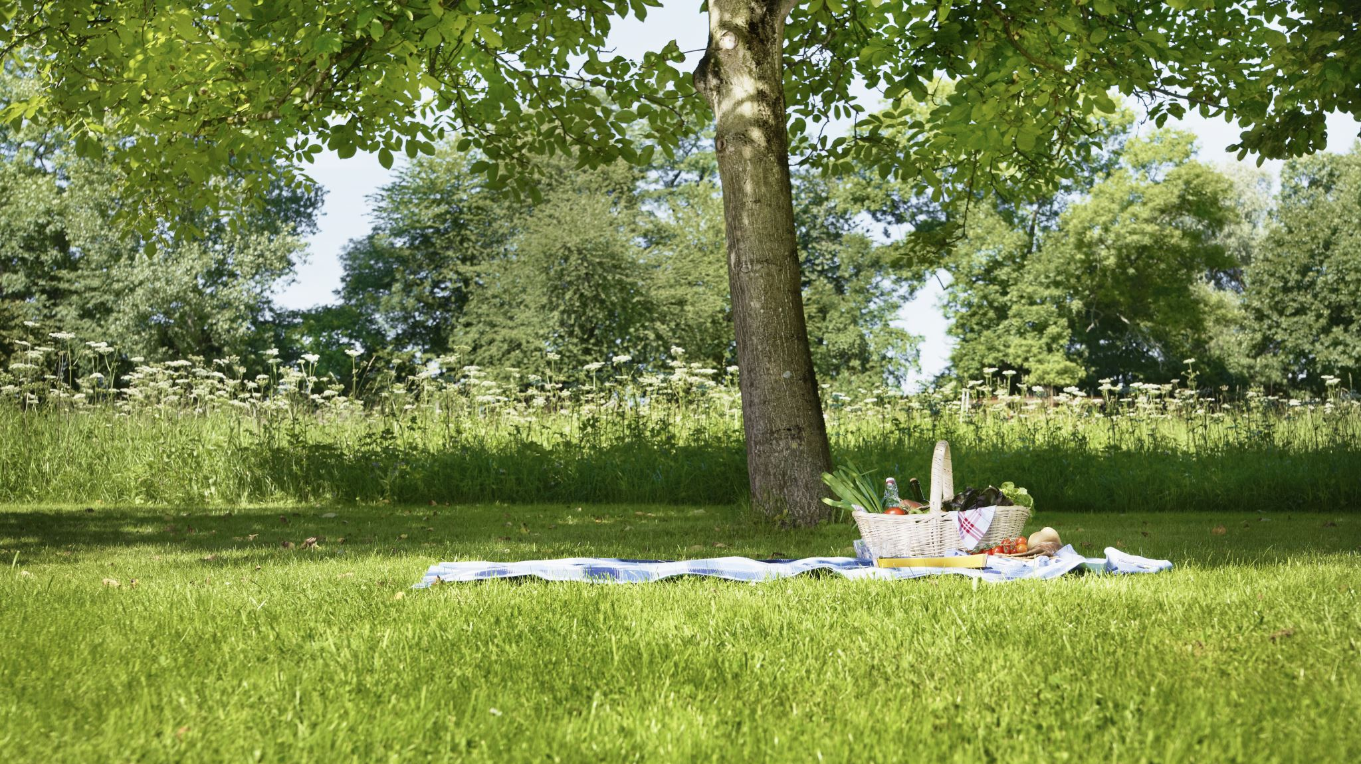
parque
EL
LOS PARQUES
¿EL O LA?
¿PLURAL?

Slide 5
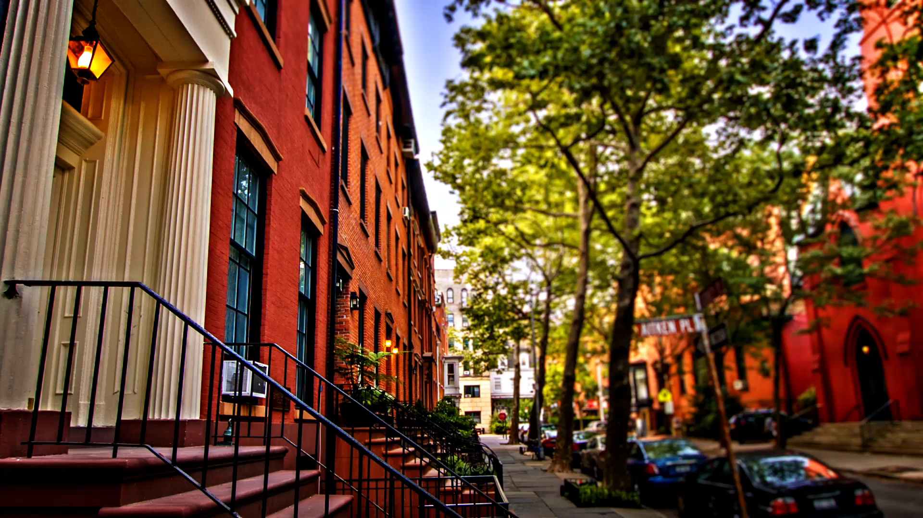
CALLE
LA
LAS CALLES
¿EL O LA?
¿PLURAL?

Slide 6
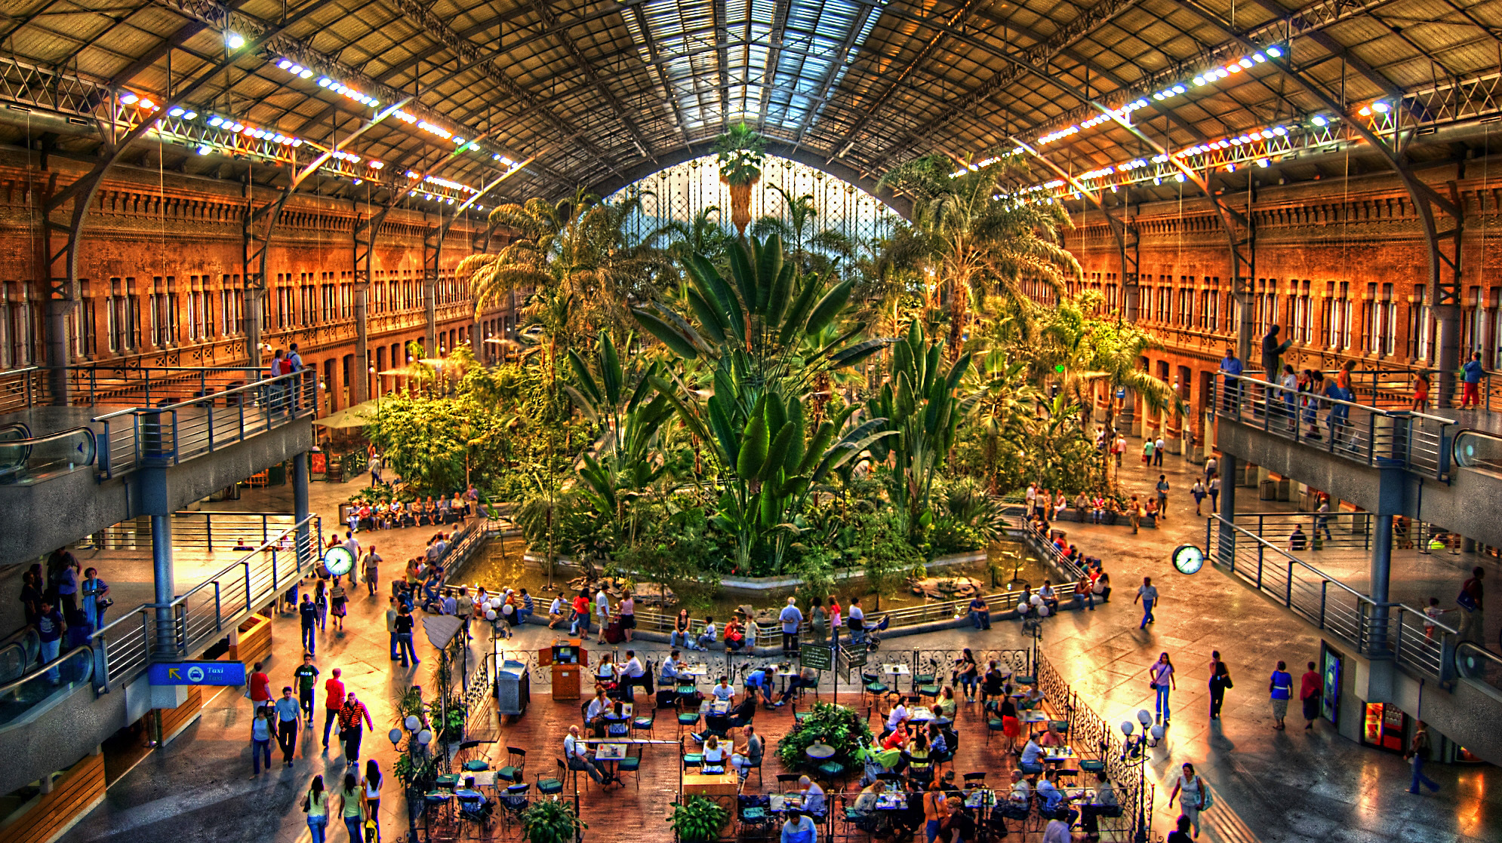
Estación de Atocha (madrid)
LA
Las estaciones

Slide 7
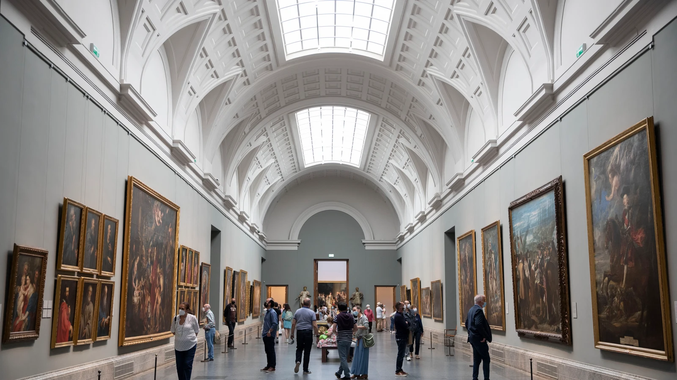
MUSEO (DEL PRADO, MADRID)
EL
LOS MUSEOS

